Slide 1
CERN Waste Management
Technical seminar
CERN: Cédric Garino, Gilles Bollinger, Quentin Salvi
Helvetia environnement: Valery Ecuyer (Transvoirie SA), Julien Riand (Transvoirie SA), Ludovic Balmer (Sogetri SA)
20 Juin 2022

Slide 2

Agenda
CERN (20’):
  Context and strategy (Cédric) 5’
  Ongoing actions (Quentin) 10’
  Introduction of the contract (Gilles) 5’
Helvetia environnement (45’)
  Company overview
  Sortera
  Collect & treatment of CERN wastes
  Environmental transition
Q&A (25mn)
SCE Waste management technical seminar
20.06.22
Notes:
Agenda en 3 parties: D’abbord par le CERN avec un aperçu des objectifs longs-termes et des princpes stratégiques associés par moi-même, puis mon collègue Quentin Salvi fera le tour des actions en cours puis Gilles Bollinger introduira le contrat de support industriel.
Nous laisserons ensuite la parole
Valéry Ecuyer: Responsable de l'agence Transvoirie du canton de Genève
Ludovic Balmer: - Directeur Sogetri Geneve
Pour une presentation du nouveau centre de traitement des déchets Sortera, de la traçabilité des déchets CERN de la collecte à l’exutoire et enfin un aperçu du plan de transition environnemental du groupe Helvetia environnement.
Enfin nous finirons par une session de questionréponse. La présentation en francais mais n’hesitez pas à poser vos questions dans les 2 langues.

Slide 3
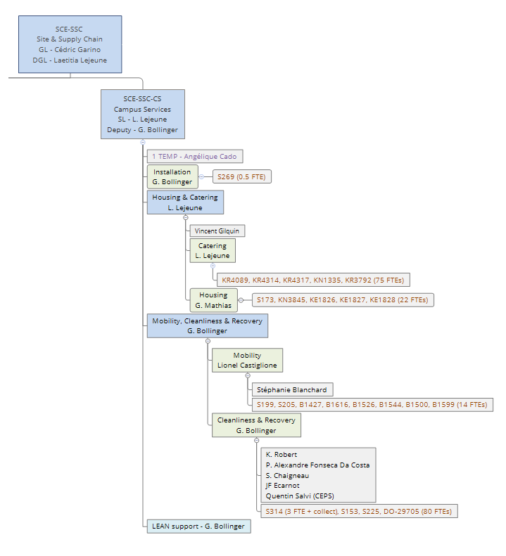
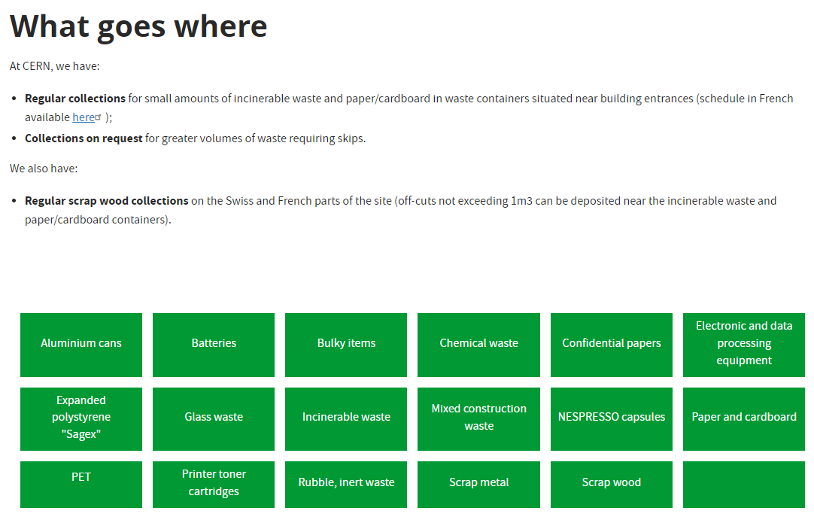
Context: SCE Waste Management Service
This service is responsible for the collection and disposal of conventional & dangerous waste (excluding radioactive ones) from the CERN's sites.
https://sce-dep.web.cern.ch/site-operations/waste-management
SCE Waste management technical seminar
20.06.22
Notes:
Le service des déchets du département SCE est responsible de la collecte à travers des tours réguliers et de la pose de benne à la demande. Le service est également responsible d’organiser le traitement de ces déchets. Plusieurs categories sont pris en charge: piles, encombrants, papier/carton, bois, papier confidential et tous les autres types de déchets à l’exception du radioactifs. Nous avons aussi au b. 262 un centre de collecte des déchets spéciaux qui sont ensuite envoyés en centre de traitement. Toute l’information est disponible sur notre site web par catrégorie de déchets et format de bennes.
En 2021, le service de gestion des déchets a rejoint le service nettoyage et le service de recuperation et vente sous un même pôle “propreté et valorisation” visant à developer les synergies entre ces différents activités.

Slide 4
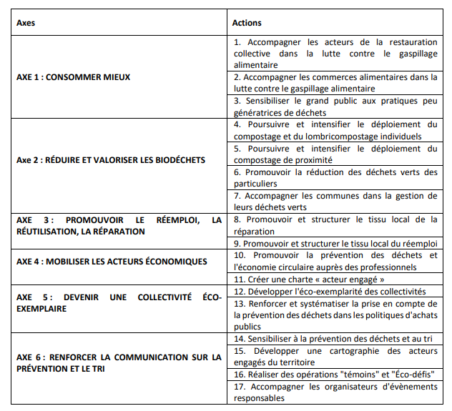
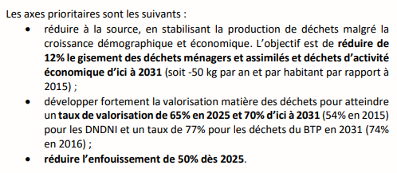











Priorities – Around CERN
Pays de Gex Agglo: Programme Local de Prévention des Déchets Ménagers et Assimilés (PLPDMA) 2021 - 2026
Région Auvergne-Rhône-Alpes
SCE Waste management technical seminar
20.06.22
Notes:
Dans ce domaine de la gestion des déchets, voyons quelles sont les priorités des collectivités qui nous entournent. D’abbord en France avec la region Auvergne-Rhône-Alpes avec un premier axes de reduction des déchets à la source, le déveloippement de la valorisation matière et la reduction de l’enfouissement. Plus local sur le pays de gex agglo, on va trouver aussi un premier axe visant à réduire à la source par la lute contre le gaspillage, un axe visant à réduire et valorider les biodéchets, la réutilisation, la mobilisation des acteurs économiques dans une dynamique d’économie circulaire, l’eco-exemplarité et la communication au sens large.

Slide 5
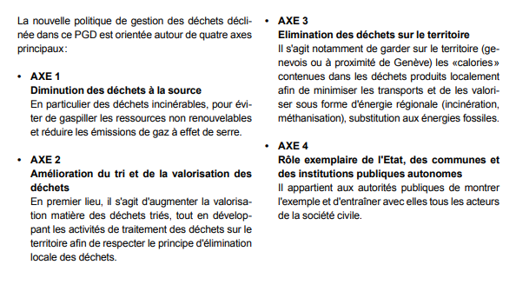
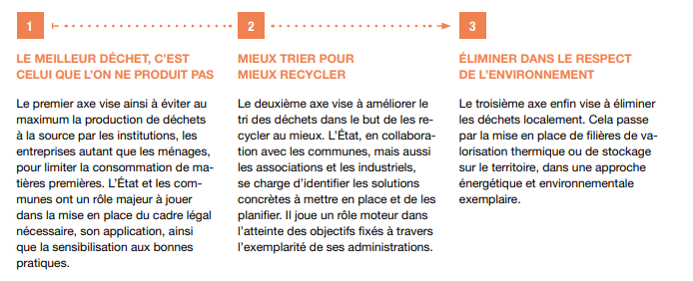





Priorities – Around CERN
Genève: Plan de Gestion des Déchets (PDC) 2020-2025
SCE Waste management technical seminar
20.06.22
Notes:
Concernant Genève on trouve 4 axes: les 2 premiers et le derniers sont assez similaires à ce que l’on vient de voir pour la France: reduction à la source, tri, valorisation et exemplarité. Geneve fixe une priorité sur l’elimination des déchets sur le territoire, justifié par des investissements lourds concernant la nouvelle usine d’incineration/valorisation des cheneviers.

Slide 6

CERN Waste management- Long-term objectives
Offer to CERN’s community an efficient and adapted waste management service.
Embrace the environmental transition laid down in CERN’s Environmental Protection Strategy and CERN’s Masterplan 2040, fully aligned with priorities of CERN, communities surrounding the sites and Geneva international organizations. Become an eco-exemplary campus.
Maintain full compliance with France and Switzerland regulations while operating waste management and waste disposal. Be an Align priorities to long-term plans of host states and local authorities.
Per producer category (campus, industry, work site), reduce the total quantity of waste generated by CERN, increase reuse and recycling rates.
SCE Waste management technical seminar
20.06.22
Notes:
Après ce petit tour des priorités autour de nous, les objectifs long-terms de la gestion des déchets ont été définis comme tels:
- Maintenir un service efficace et adapté (au meilleur coup)
- Adopter un processus de transition environnemental, aligné avec les engagements du CERN en matière de protection de l’environnement et le masterplan 2040. Devenir un campus eco examplaire.
- Rester en conformité avec la reglementation de nos états hotes. Il ne faut pas oublier que les déchets du CERN peuvent traverser une frontière, la reglementation et les autorisations associées ne sont pas triviales. Cela implique aussi,de nous aligner avec les objectifs de nos états hotes.
- Par catégorie de producteur de déchet, réduire à la source, réunitiliser et recycler.

Slide 7
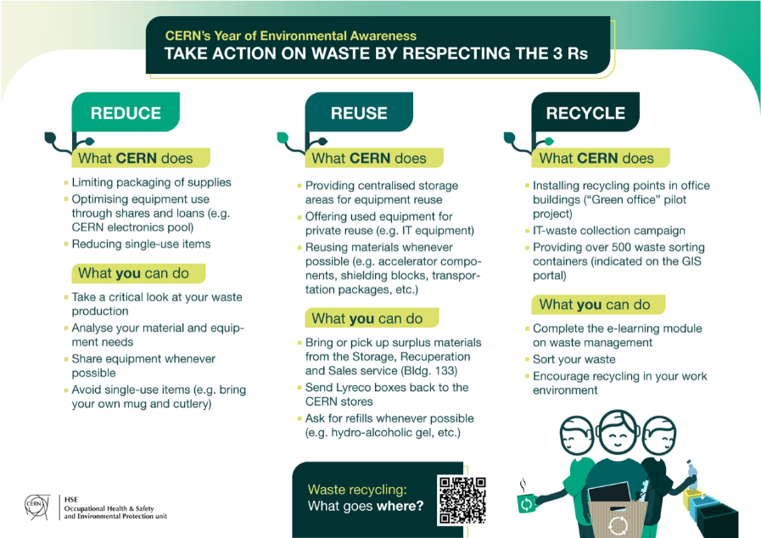
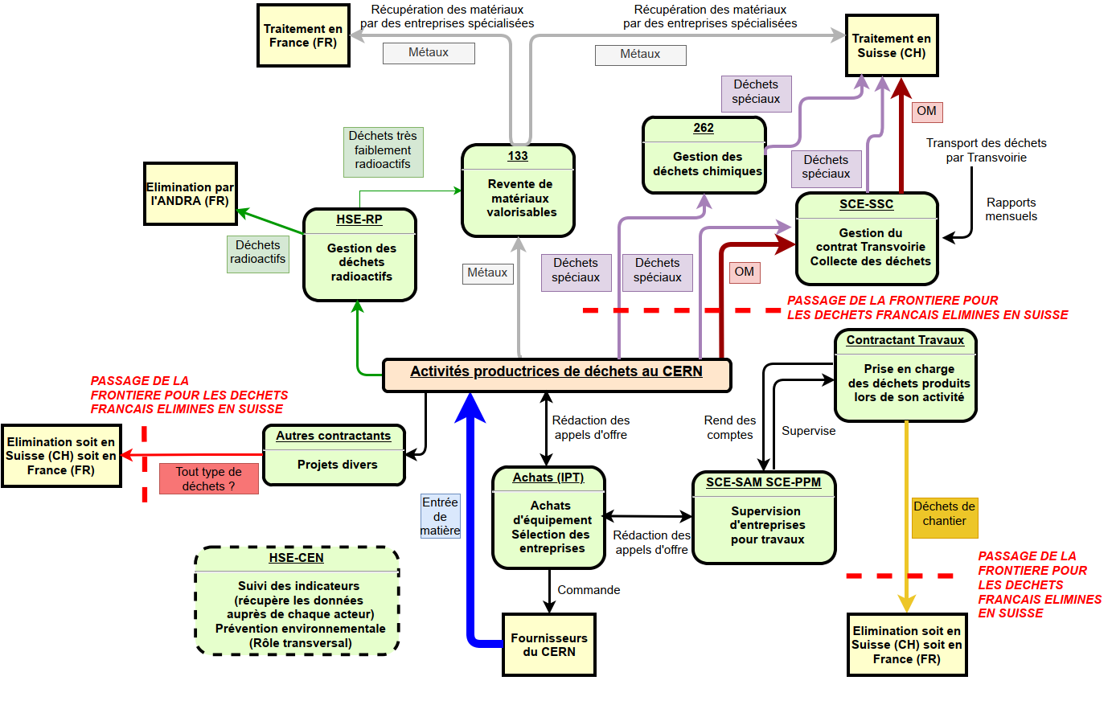
CERN Waste management- Strategy principles
1/ Adhere to 3 ‘R’s: Reduce, Reuse, Recycle
2/ Integrate internal and external actors in a holistic and sustainable waste management flow
3/ Consolidate equipment and infrastructure related to waste management
4/ Implement best-practices of the industry and optimise waste management operations
5/ Steer the service based on data
6/ Communicate, cooperate with local actors, and involve the community
SCE Waste management technical seminar
20.06.22
Notes:
Pour atteindre ces objectifs à long terme, 6 principes stratégiques ont été retenus:
/ 3R: Réduire, Réutiliser et Recycler. Une excellente communication a été faite par HSE à ce sujet l’été dernier.
2/ Intégrier tous les acteurs du flux déchets. En interne (service, demandeurs, superviseurs de chantier, HSE, TSO, etc) et en externe:contractant, autorités, centres de traintement. Cela veut dire developer de nouveaux exutoires et tirer parti de solutions déjà disponibles localement. Cela veut aussi dire contribuer à une économie circulaire.
3/ Consolider les infrastructures et équipments associés. Entre autre la zone du b. 133 est à rénover pour respecter les norms environnementales. La zone peut aussi évoluer en mini “déchetterie”, voir en ressourceriie.
4/ Implémenter les bonnes pratiques de l’industrie. On parle ici d’amelioration continue, d’enpreinte carbone, d’outils et d’optimisation.
5/ Conduire le service sur la base de données. On parle ici de dépoiement d’IOT– smart city et du traitement de nos données pour produire par exemple des dashboards en temps reel de nos indicateurs. A terme les tournées de collecte pourraient s’adapter dynamiquement.
6/ Enfin la communication qui couvre par exemple des campagnes de sensibilitation et une meilleure harmonisation et presentation de l’information déjà disponible.
Ce slide cloture l’apercu es objectifs long-termes et des principes stratégique. Je laisse maintenant la parole à mon collègue Quentin qui va vous presenter quelques actions en cours.

Slide 8



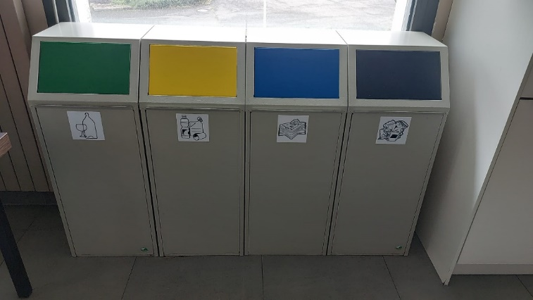

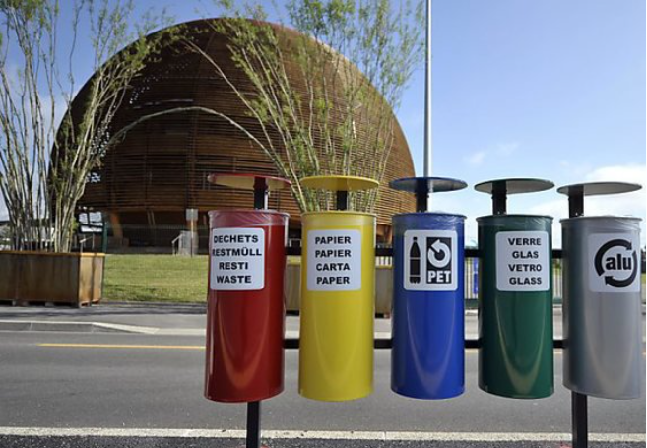
CERN Waste management- Ongoing actions and studies
Harmonize sorting instructions
Create a strong visual identity
Determine for each category of waste a name, a colour and a logo so that they are easily identifiable
Indicate the correct sorting instructions
SCE Waste management technical seminar
20.06.22
Notes:
En collaboration, avec les services HSE et Communication, Nous souhaitons harmoniser les consignes de tri pour faciliter le geste du tri. Créer une identité visuelle forte rend inconscient le geste du tri. Sur site actuellement, plusieurs couleurs, logo cohabitent etil est parfois compliqué de si retrouver. En exemple, les consignes de tri, des locaux administratifs, de d'hôtel et des restaurants.
L’objectif est de determiner pour chaque categories un nom, une traduction, une couleur et un logo qui lui seront propre.
La complexité reside dans le compromis entre les consignes de tri françaises et suisses tout en tenant compte des filières et exutoires de chaque déchet.
Pour faciliter le tri, évite les erreurs et informer les utilisateurs, nous préconisons l’affichage systématique des consignes avec des illustrations claires, en voici un exemple

Slide 9


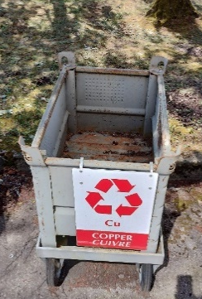

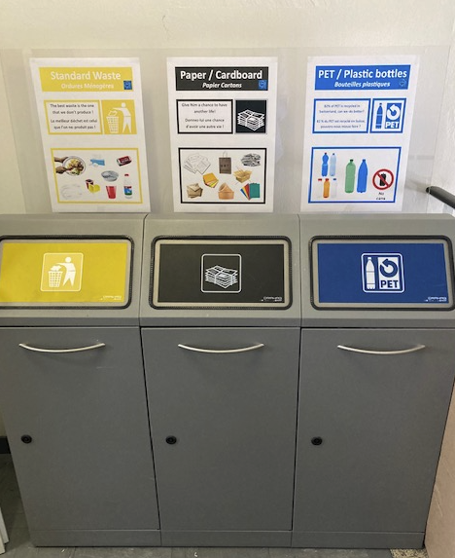
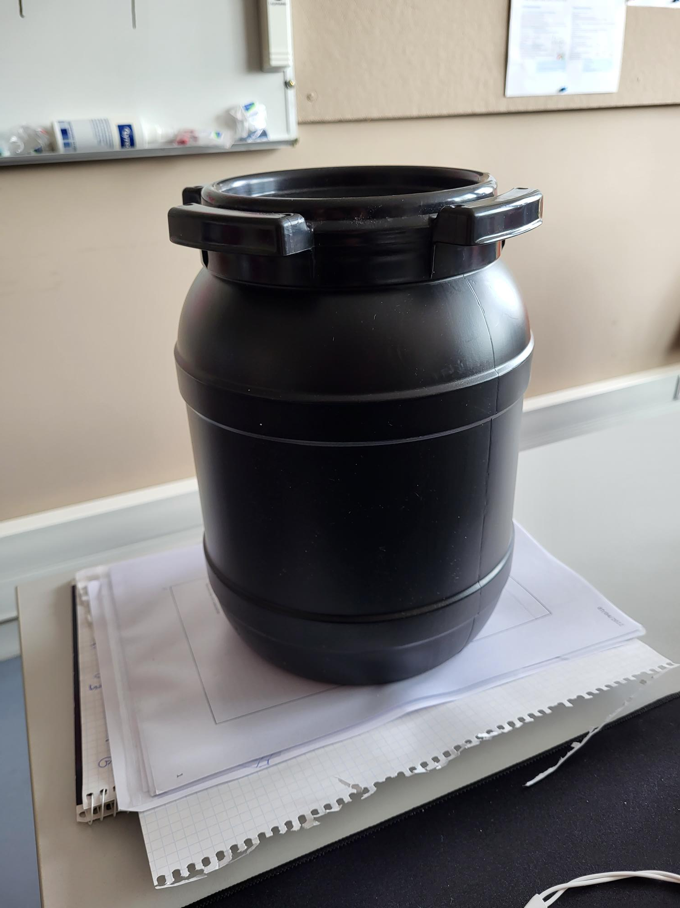
CERN Waste management- Ongoing actions and studies
Waste management experimentation at 864, 865, 866, 892
Office waste
Laboratory waste
Communication/awareness
Coffee capsule and sorting point
SCE Waste management technical seminar
20.06.22
Notes:
La gestion des déchets s’effectue de manière global en associant de nombreux acteurs, les utilisateurs, le service ménage, la communication, les agents de collectes… Les échanges sont donc essentiels pour la bonne réussite du projet.
-Ilot de tri, pourquoi ne plus ramasser les corbeilles de bureau et les bacs à papier ?
De nombreuses études ainsi que notre cabinet conseil indique que la suppression des poubelles individuelles permet de réduire la quantité de déchet produite et d’augmenter le taux de valorisation matière (le tri)
Comment ?
Par plusieurs mécanismes :
-Le principes de la contraintes “si je sais que la poubelle est loin, je me dis, consciemment ou inconsciemment, que je vais devoir me lever, contraintes, donc je vais réfléchir avant de produire mon déchet. Il en est de même avec les impressions : Ne pas avoir d’imprimante sur son bureau nous pose la question ai-je vraiment besoin d’imprimer ce document ?
Dans le but de revaloriser un maximum de déchet et de leur éviter l’incineration ( qui apporte quand bien même une revalorisation énergétique, elle créer des résidus et des fumées très nocives).
Nous souhaiterions completer notre offre en proposant le tri des capsules de café. Aujou’d’hui existante nous devrions la developper, en mettant à disposition plus de contenant étanche permettant la collecte individuelle ou dans les cafétarias et en augmentant le nombre de point tri disponible sur l’ensemble du Cern, Ainsi les points tri a proximité des bâtiments administratifs seraient munis d’un conteneur
Enfin, Une fois le dispositif global de tri en place nous aurons la possibilité soit de faire de la sensibilisation sur les déchets courants soit faire des campagnes de tri (informatiques, classeurs…) temporaires pour permettre aux utilisateurs de se débarrasser facilement des objets dont ils nont plus l’utilité.

Slide 10
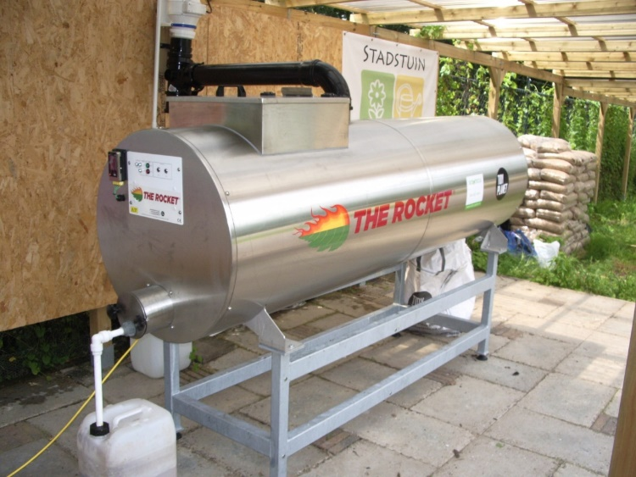
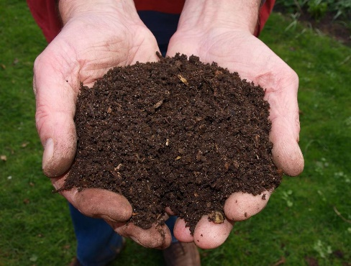
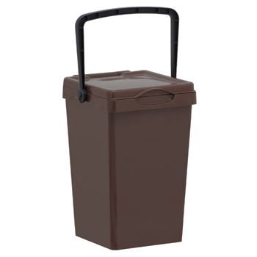
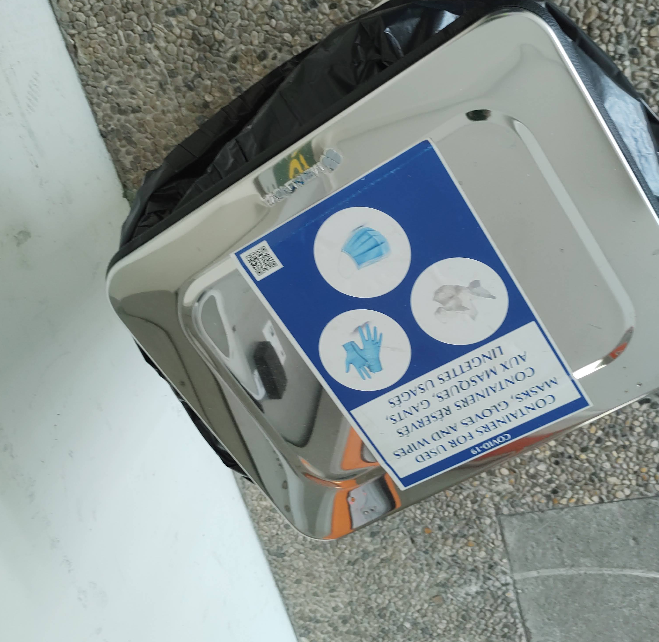
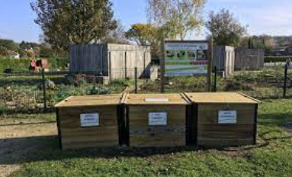
CERN Waste management- Ongoing actions and studies
Prevessin site: Local biowaste treatment
Compost bins for buildings
Dedicated composting solution at R3
SCE Waste management technical seminar
20.06.22
Notes:
Pour les bureaux et laboratoires, mise a disposition de bio seau dans les zones de cafeteria pour évaluation du gisement. Tout depend de la quantité, une gestion de proximité est envisageable, si peu d’utilisation abandon.
Pour le restaurant 3, étude pour la mise en place d’un composteur electromécanique, estimation à 10 tonnes/an de déchet détournées de l’incineration.

Slide 11
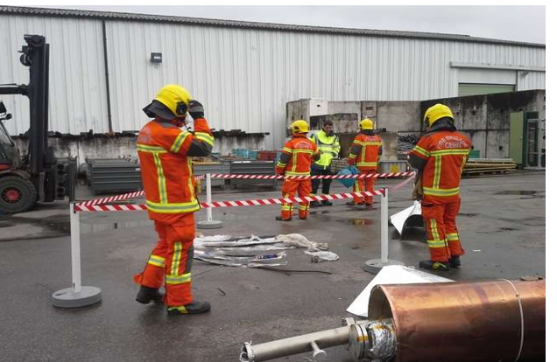

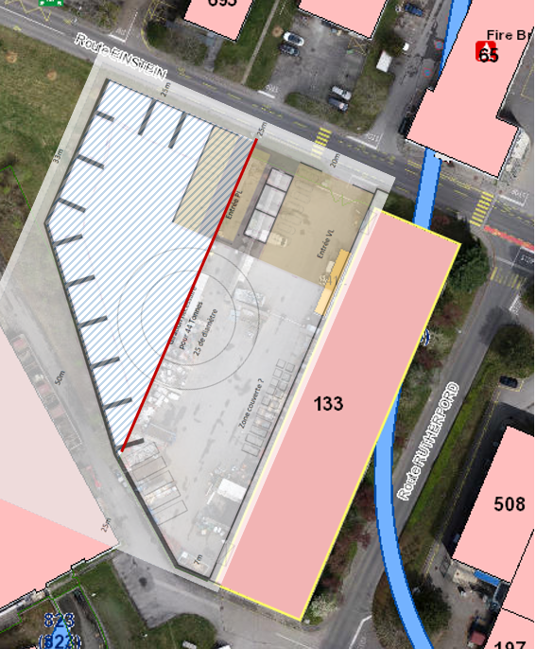
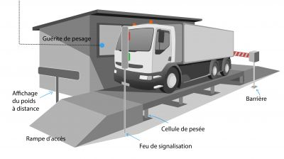
CERN Waste management- Ongoing actions and studies
Improvement of area 133
Conforming to environmental standards
Safety
Increase sorting capacity
Integration of a weighbridge
Second-hand store
SCE Waste management technical seminar
20.06.22
Notes:
La zone 133 ne respecte pas aujourd’hui les normes environnementales en matières de déchet.
Zone couverte
Recuperation et separation des eaux, batiment qui se degrade
Dimensionner en focntion de nos besoins actuelles
Améliorer notre capacité de tri
Être en capacité de trié des gros volumes temporairements
Retour de données avec pont a bascul
A termes economie circulaire avec magasin second main , ressourcerie
Et pourquoi pas s’unir avec une association pourintégrer une dimension social à notre projet

Slide 12
CERN Waste management- Introduction of the contract
Contract envelope: 1.1M CHF
Containers charges 17%
Collections 48%
Treatment 35%
SCE Waste management technical seminar
20.06.22

Slide 13
CERN Waste management- Introduction of the contract
SCE Waste management technical seminar
20.06.22

Slide 14
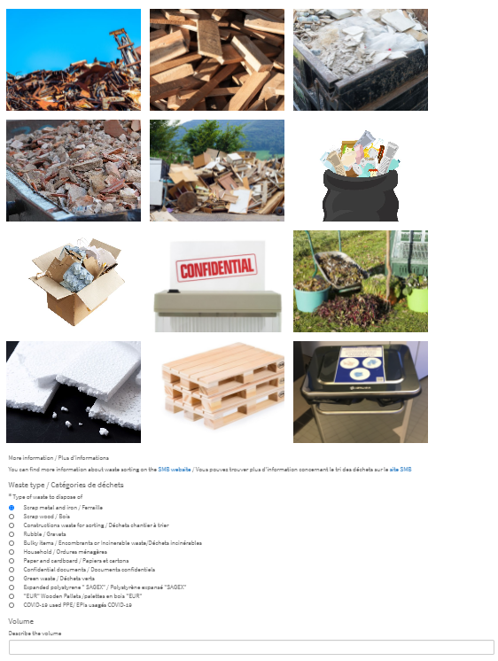
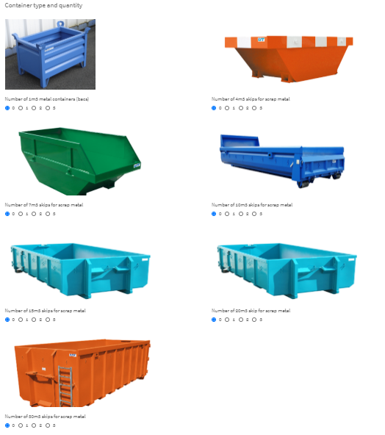
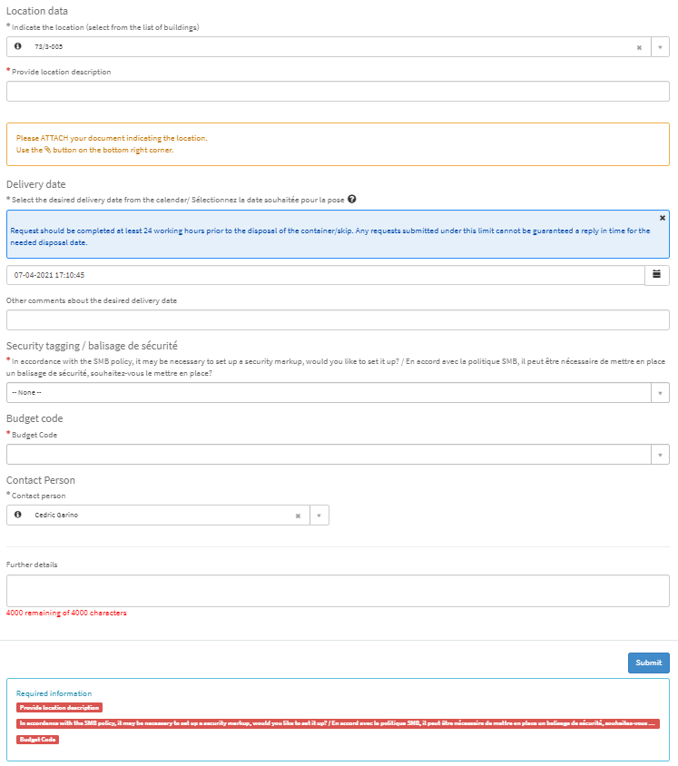
CERN Waste management- Introduction of the contract
ServiceNow On-request containers
SCE Waste management technical seminar
20.06.22

Slide 15
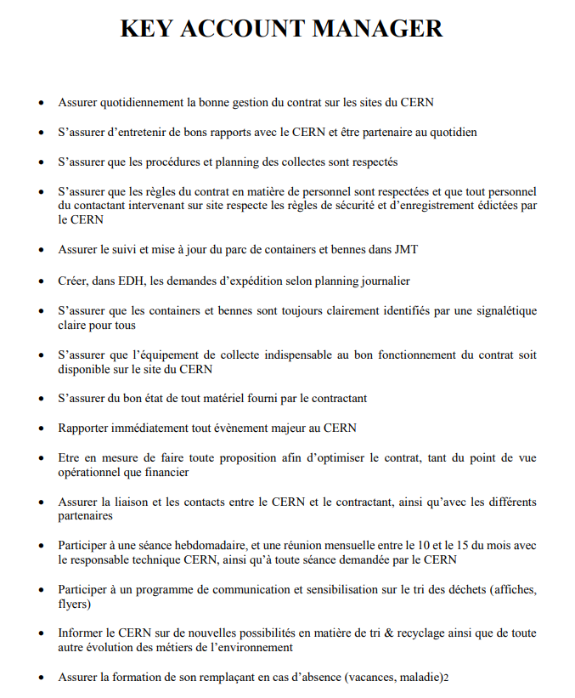
CERN Waste management- Introduction of the contract
Key account manager
S314 – Transvoirie
  1 key account manager, full time on site
  Requests from all CERN internal clients in SNOW
  Release orders through JMT (internal clients requests and from technical coordinator)
    Input of actual quantities from paper receipts (treatment)
    Invoicing and rebilling
  Constraints:
      CERAP radiological controls
      Radiological portals
      Transboundary wastes
SCE Waste management technical seminar
20.06.22

Slide 16
Backup - slides

Slide 17


Context: A bit of history
2011
…
2022
2012
2018
2019
2020
2021
Diagnostic & recos
Call for tender
Kick-off of Transvoirie’s contract
Development of new waste outlet and sorting at source
Diagnostic evaluating the contract (scope and costs) + opportunities
Optimisations: Adaptation of regular tours
First deployment of waste drop-off points in office
CEPS Waste Management WG (HSE, IPT, SCE)
5 objectives, 14 proposals of actions
Integration of sales & recuperation in waste flows + CS section
SCE Rolling review-> 46 actions identified
Integration of CEPS Waste Management recommendations in SCE-SSC Program of Work
Waste drop-off points in office (2nd round)
2021-2026 Strategy aligned with Geneva canton
SCE Waste management technical seminar
20.06.22

Slide 18

CERN Waste management- Strategy principles
1/ Adhere to 3 ‘R’s: Reduce, Reuse, Recycle
SCE Waste management technical seminar
20.06.22

Slide 19
CERN Waste management- Strategy principles
2/ Integrate internal and external actors in a holistic and sustainable waste management flow
Internal:
  Involve all actors (ex: work supervisor)
  Streamline internal flows and processes
External:
  Involve authorities and contractor
  Develop new waste outlets
  Leverage solutions locally available
  Contribute to circular economy
SCE Waste management technical seminar
20.06.22

Slide 20
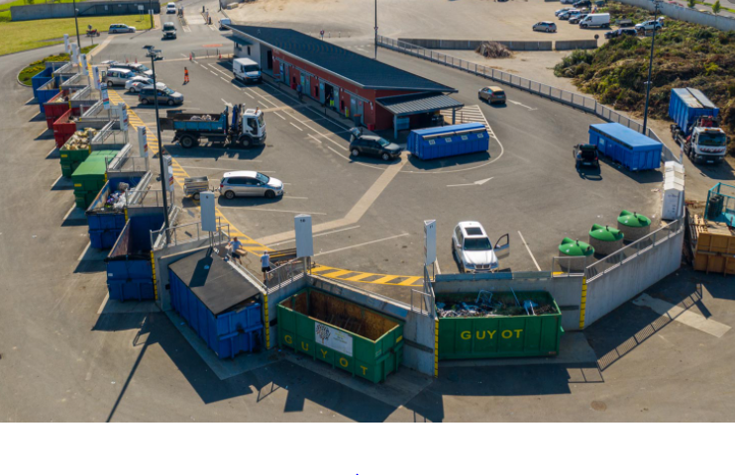
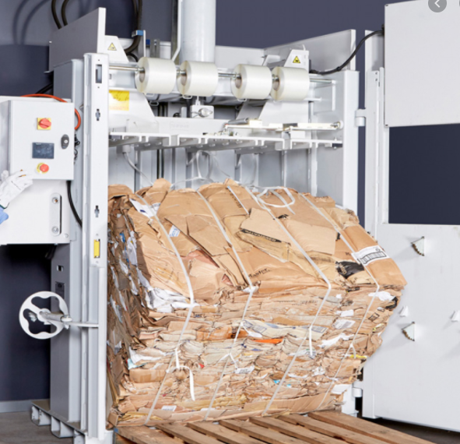
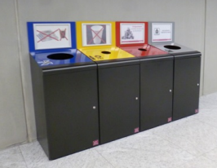
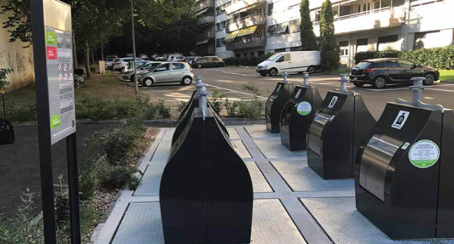
CERN Waste management- Strategy principles
3/ Consolidate equipment and infrastructure related to waste management
B. 133 renovation to comply with environmental protection and develop a local “déchetterie”
Development of new smart drop-off points for batteries
5m³ surface or semi-buried containers
Waste drop-off points
SCE Waste management technical seminar
20.06.22

Slide 21
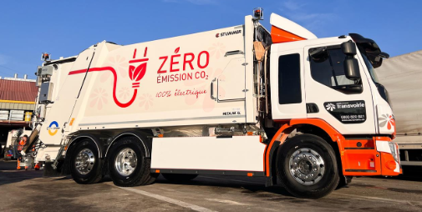
CERN Waste management- Strategy principles
4/ Implement best-practices of the industry and optimise waste management operations
LEAN methodology
CO₂ footprint
Quality control
Process streamlining and IT tools
Centralize waste activities (special waste)
SCE Waste management technical seminar
20.06.22

Slide 22
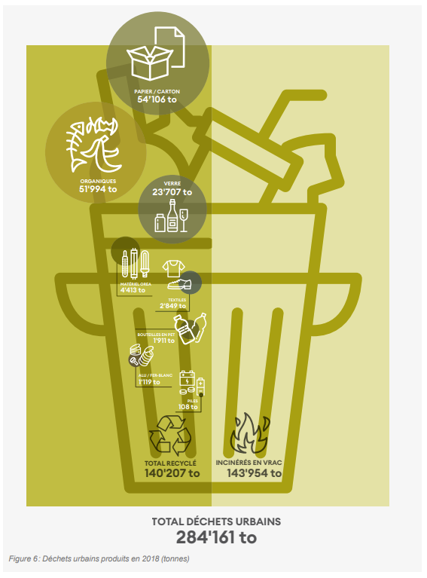
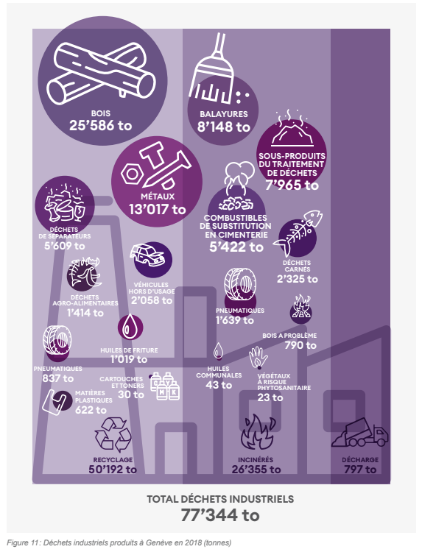
CERN Waste management- Strategy principles
5/ Steer the service based on data
IOT sensors – smart city
Capture contractor waste data
KPIs
Produce live dashboards and reports
Adapt dynamically collects
SCE Waste management technical seminar
20.06.22

Slide 23
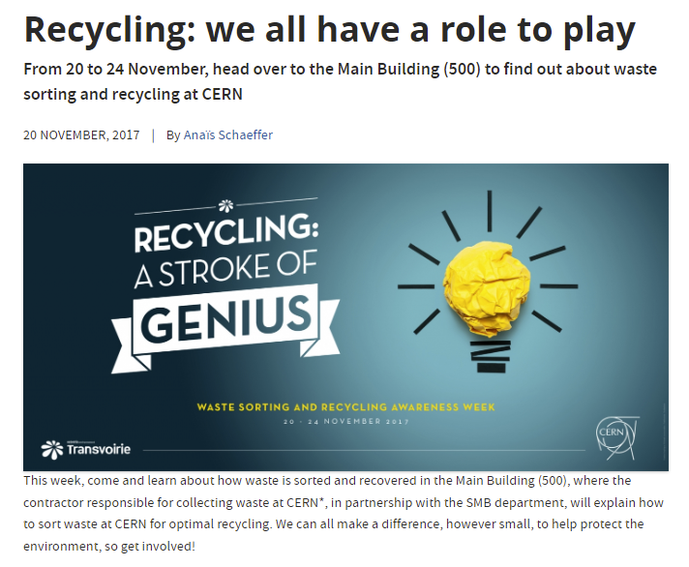
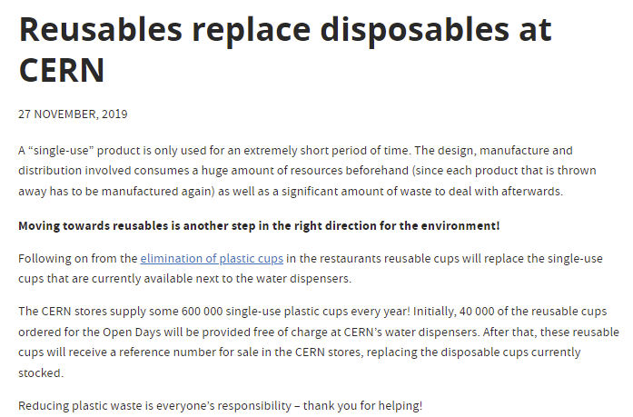
CERN Waste management- Strategy principles
6/ Communicate, cooperate with local actors, and involve the community
Common vocabulary and graphic charter
Websites and GIS update
Awareness training, booklets
Communication campaigns
Benchmarking
SCE Waste management technical seminar
20.06.22
Notes:
Sensibilitation

Slide 24
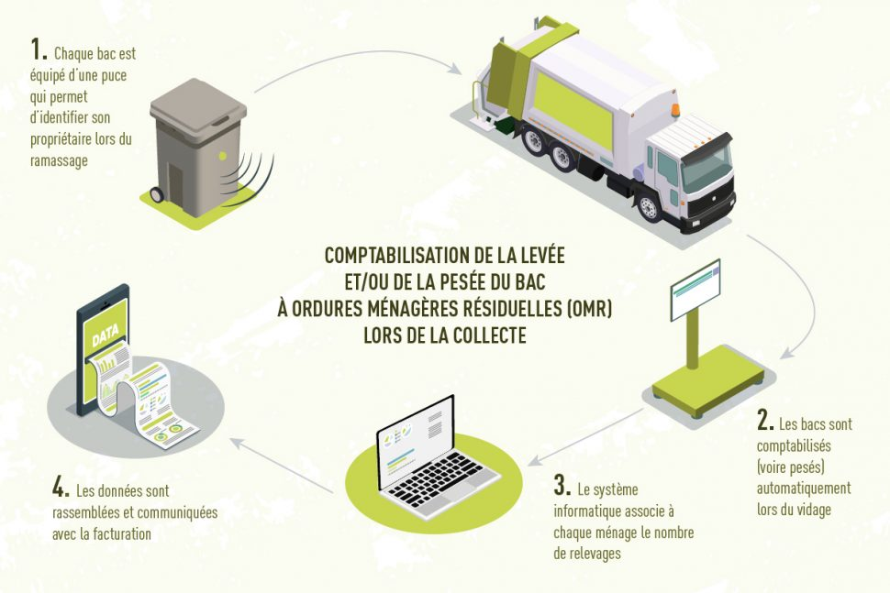
CERN Waste management- Ongoing actions and studies
Data management
Knowing exactly our waste production
Categorise our waste
reduce the number of rounds
facilitate the planning of investments
SCE Waste management technical seminar
20.06.22

